Slide 1
PLAN ESTRATÉGICO
PARA LA SUSTENTABILIDAD DE LA ISLA FLOREANA
EN EL ARCHIPÉLAGO DE GALÁPAGOS
Tesis para la obtención del grado de:
MAGÍSTER EN PLANIFICACIÓN Y DIRECCIÓN ESTRATÉGICA

Slide 2
Plan Estratégico para la Sustentabilidad de la isla Floreana,
en el archipiélago de Galápagos
ANTECEDENTES DE LA SUSTENTABILIDAD
SOCIAL
El derecho a una vida saludable
La erradicación de la pobreza y la reducción de las disparidades entre los estándares de vida de las diferentes partes del mundo
“Como el propósito satisfacer las necesidades del presente sin hipotecar las futuras generaciones”.
Organización de las Naciones Unidas para la Educación, UNESCO.
AMBIENTAL
La protección ambiental es parte integral del proceso de desarrollo.
El derecho al desarrollo debe satisfacerse de manera que se respeten equitativamente las necesidades ambientales y de desarrollo de las generaciones presentes y futuras
ECONÓMICA
Personas tienen derecho a una vida productiva en armonía con la naturaleza
Reducir y eliminar los patrones no sostenibles de producción y consumo

Slide 3
ANTECEDENTES LEGALES
Plan Estratégico para la Sustentabilidad de la isla Floreana,
en el archipiélago de Galápagos
CONSTITUCIÓN
DE LA REPÚBLICA DEL ECUADOR
Derechos
Organización Territorial del Estado
Régimen del Buen Vivir
Régimen de Desarrollo
Del Buen Vivir
Inclusión y Equidad
Deberes Generales del Estado
Gobiernos Autónomos Descentralizados Y Regímenes Especiales
De la Naturaleza
Biodiversidad y Recursos Naturales
“Se decidió construir …una nueva forma de convivencia ciudadana, en diversidad y armonía con la naturaleza, para alcanzar el buen vivir, el sumak kawsay; Una sociedad que respeta, en todas sus dimensiones, la dignidad de las personas y las colectividades;…

Slide 4
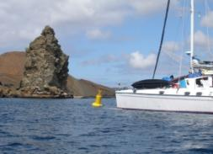
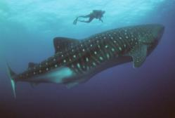
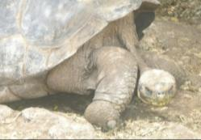
Plan Estratégico para la Sustentabilidad de la isla Floreana,
en el archipiélago de Galápagos
ANTECEDENTES BIOGEOGRÁFICOS
Las islas oceánicas son diferentes a los continentes.
El Archipiélago de Galápagos es de origen volcánico.
Ecosistemas frágil y único.
Negocios y la entrega de servicios públicos son difíciles.
Incremento de la población humana, por migración a la isla.
Cada acción afecta a otros en islas por lo que el conflicto es común.

Slide 5
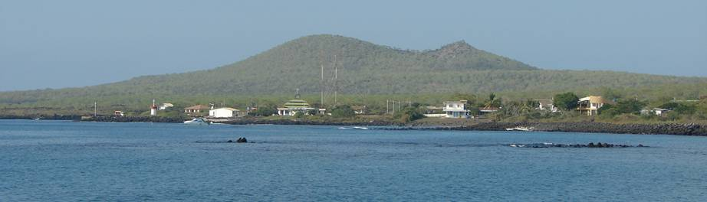
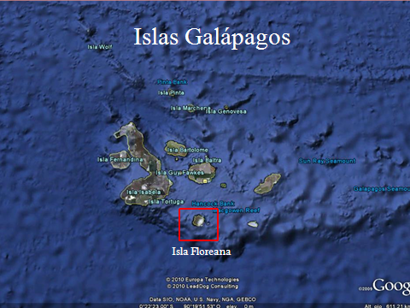
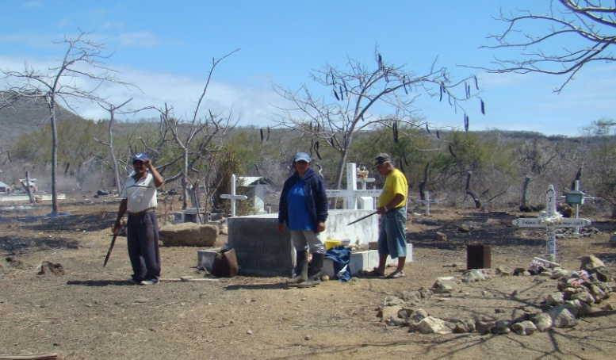
Plan Estratégico para la Sustentabilidad de la isla Floreana,
en el archipiélago de Galápagos
ISLA FLOREANA
Localización: Océano Pacífico
Archipiélago de Galápagos
Coordenadas: 1°17´43.83” S 90°25´17.29” O
Superficie de la isla: 172.29 km3
Demografía:
Población: 100
Densidad: 0,6 Hab./km2

Slide 6
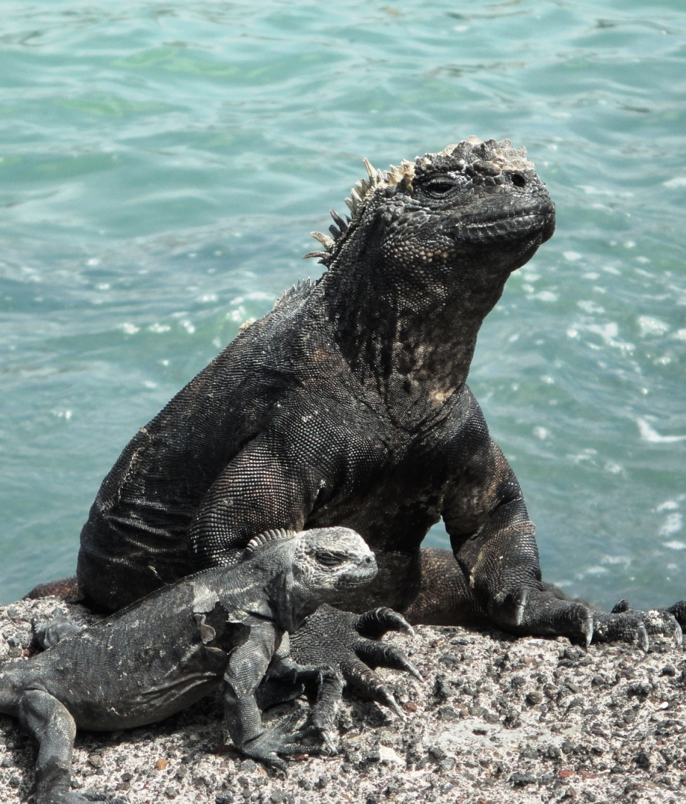
Plan Estratégico para la Sustentabilidad de la isla Floreana,
en el archipiélago de Galápagos
DETERMINACIÓN DEL PROBLEMA
Afectado ecosistema natural de la isla, 10 especies extintas.
Turismo en crecimiento 9% anual sin control.
Ingreso constante de especies exógenas.
Incremento de la población humana, por migración a la isla.
Presión sobre los recursos naturales, Escases de agua dulce.
Mayor demanda de servicios públicos, transporte, comunicación, gas, energía.
Cambio del estilo de vida de la población.
Modificación del habitad natural

Slide 7
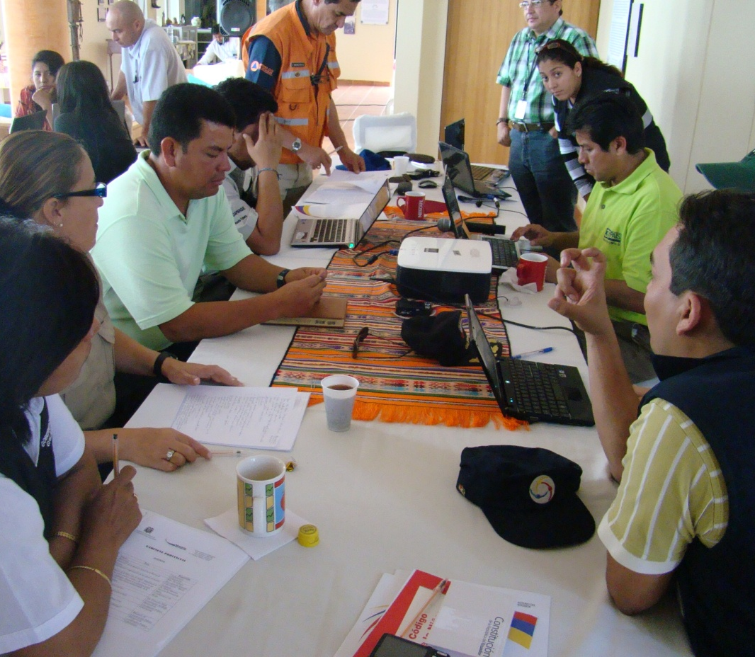
Plan Estratégico para la Sustentabilidad de la isla Floreana,
en el archipiélago de Galápagos
OBJETIVO GENERAL
Diseñar un plan estratégico que sirva para orientar la restauración ecológica y el mejoramiento de la calidad de vida de los pobladores de la isla Floreana. Con el fin de establecer una relación armónica del hombre con la naturaleza.

Slide 8
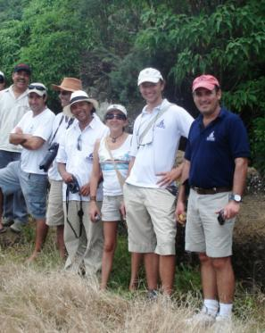
Plan Estratégico para la Sustentabilidad de la isla Floreana,
en el archipiélago de Galápagos
MÉTODOS DE INVESTIGACIÓN
Métodos de investigación
Análisis externo: Revisión bibliográfica y documental
Análisis interno: Encuestas (63)
Entrevistas a profundidad (2).
Observaciones de campo.

Slide 9
Plan Estratégico para la Sustentabilidad de la isla Floreana,
en el archipiélago de Galápagos
ANÁLISIS EXTERNO
Legales |  | La constitución del país establece dos derechos fundamentales: El del Buen Vivir y de la Naturaleza
Económicas |  | Existe un creciente flujo de turistas a nivel mundial, el Ecuador está apostando a esta actividad por lo que invierte en promoción
Políticas |  | El Gobierno actual presenta una fortaleza para realizar cambios trascendentales en la administración | La provincia insular tiene un Consejo de Gobierno que establece la planificación
Sociales |  | Existe aún en el país un movimiento migratorio hacia los centros de producción y generadores de empleo
La Demanda | Productos | El consumo de combustibles fósiles tiene una demanda creciente | El Estado ecuatoriano a establecido el plan cero combustible fósil para Galápagos
 | Servicios | La nueva tecnología que consume la sociedad demanda la prestación de servicios sofisticados
Ambientales |  | El archipiélago de Galápagos mantiene un 95% de su biodiversidad original | Existe un creciente ingreso de especies exógenas a las islas, algunas de las cuales se han convertido en plagas peligrosas

Slide 10
Plan Estratégico para la Sustentabilidad de la isla Floreana,
en el archipiélago de Galápagos
ENCUESTAS

Slide 11
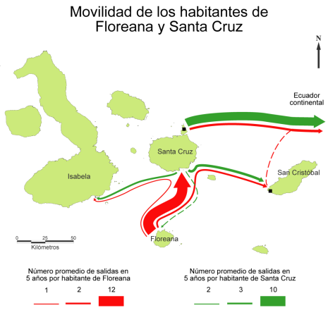
Plan Estratégico para la Sustentabilidad de la isla Floreana,
en el archipiélago de Galápagos
ENCUESTAS

Slide 12
Plan Estratégico para la Sustentabilidad de la isla Floreana,
en el archipiélago de Galápagos
ENCUESTAS

Slide 13
Plan Estratégico para la Sustentabilidad de la isla Floreana,
en el archipiélago de Galápagos
ANÁLISIS INTERNO
Legales |  | No existen ordenanzas que protejan y fomenten la inversión local | No hay ordenanzas y regulaciones que limiten la venta de terrenos a personas y empresas externas de las islas | Hay regulaciones para la protección del área de parque nacional y Reserva Marina
Económicas |  | Hay un creciente flujo de turistas diariamente a la isla, que están en ella por pocas horas | Poca capacidad de inversión de la población local | MINTUR y ONG internacional invierten en el mejoramiento de la actividad turística en la isla
Administrativas |  | Miembros de la Junta Parroquial de Floreana gozan de confianza de la comunidad por su buena administración
Sociales |  | Existe movimiento migratorio por empleo relacionado a la actividad turística a la isla | Pocos recursos humanos capacitados | Migración de estudiantes fuera de la isla | Vida tranquila de los ciudadanos
La Demanda | Productos | Reducida gama de recursos | Existen varias iniciativas de energía alternativa en marcha en la isla | Producción agropecuaria no abastece el consumo de la población local y turistas | El agua es un producto escaso
 | Servicios | No existen servicios básicos (alcantarillado, agua potable) | La provisión de servicios públicos son difíciles; Servicio de salud deficiente | Faltan medios seguros y regulares de transporte marítimo inter islas | Servicio educativo es incompleto, falta colegio
Ambientales |  | Existe un creciente ingreso de especies exógenas a las isla, algunas de las cuales se han convertido en plagas peligrosas | Deficiente control de inspección y cuarentena | La FCD y el PNG están trabajando para el control y erradicación de especies invasoras en el área protegida. Así como la restauración de especies | Buenos espacios para realizar turismo de naturaleza y de historia humana

Slide 14
Plan Estratégico para la Sustentabilidad de la isla Floreana,
en el archipiélago de Galápagos
ANÁLISIS FODA
 |  |  |  | FORTALEZAS |  | DEBILIDADES
 |  |  | F1 | Miembros de la Junta Parroquial de Floreana gozan de confianza de la comunidad por su buena administración | D3 | Pocos recursos humanos capacitados
 |  |  | F2 | La FCD y el PNG están trabajando para el control y erradicación de especies invasoras en el área protegida. Así como la restauración de especies | D10 | Faltan medios seguros y regulares de transporte marítimo inter islas
 |  |  | F5 | Buenos espacios para realizar turismo de naturaleza de historia humana | D11 | Servicio de salud deficiente
 |  |  |  |  | D7 | El agua es un recurso escaso
 | OPORTUNIDADES
O2 | Fuerte Política Gubernamental para realizar cambios trascendentales en la administración pública |  |  | Estructurar un sistema de coordinación y planificación interinstitucional para la sostenibilidad de la isla Floreana |  | Gestionar el mejoramiento de la provisión de agua potable
O3 | La provincia insular tiene un Consejo de Gobierno Provincial que establece la planificación
O4 | Organismos internacionales preocupados por la sostenibilidad de las islas Galápagos |  |  |  |  | Establecer servicio de transporte marítimo interislas
 | AMENAZAS
A1 | Creciente flujo de turistas a nivel mundial, el Ecuador está apostando a esta actividad por lo que invierte en promoción |  |  | Gestionar el establecimiento de un sistema integrado de control; migratorio, turístico y cuarentenario para la isla
A5 | Existe un creciente ingreso de especies exógenas a las islas, algunas de las cuales se han convertido en plagas peligrosas
A2 | Existe aún en el país un movimiento migratorio hacia los centros de producción y generadores de empleo
A4 | La nueva tecnología que consume la sociedad demanda la prestación de servicios sofisticados |  |  |  |  | Gestionar ante el Gobierno Nacional la ejecución de un plan de capacitación para la población de Floreana

Slide 15
Plan Estratégico para la Sustentabilidad de la isla Floreana,
en el archipiélago de Galápagos
MATRIZ GENERAL ELECTRIC
Resultados | Valor
Totales de factores externos | 3,15
Totales de factores internos | 2,57
 |  | Evaluación Interna
 |  | Fuerte (3,00 - 4,00) | Promedio (2,00 - 2,99) | Débil (1,00 - 1,99)
Evaluación Externa
 | Fuerte (3,00 - 4,00)
 | Promedio (2,00 - 2,99)
 | Débil (1,00 - 1,99)
3,15
2,57

Slide 16
Plan Estratégico para la Sustentabilidad de la isla Floreana,
en el archipiélago de Galápagos
MATRIZ GENERAL ELECTRIC
 |  | Evaluación Interna
 |  | Fuerte (3,00 - 4,00) | Promedio (2,00 - 2,99) | Débil (1,00 - 1,99)
Evaluación Externa | Fuerte (3,00 - 4,00) | I CRECER | II CRECER | III PERSISTIR
 | Promedio (2,00 - 2,99) | IV CRECER | V PERSISTIR | VI COSECHAR O ELIMINAR
 | Débil (1,00 - 1,99) | VII PERSISTIR | VIII COSECHAR O ELIMINAR | IX COSECHAR O ELIMINAR
La matriz nos demuestra que la sostenibilidad de la isla Floreana está en una situación fuerte para el crecimiento, tomando en cuenta los aspectos internos y los externos.

Slide 17
Plan Estratégico para la Sustentabilidad de la isla Floreana,
en el archipiélago de Galápagos
ALINIAMIENTO ESTRATÉGICO
PRINCIPIOS
Reconocer el carácter único del archipiélago de Galápagos.
Las personas tienen derecho a una vida saludable y productiva en armonía con la naturaleza
El fomento de la transparencia y la integridad como medios para forjar la confianza.
El compromiso con el diálogo y el trabajo compartido.
El derecho al desarrollo debe respetar las necesidades ambientales y de desarrollo de las generaciones presentes y futuras.
VALORES
Compromiso
Participación
Responsabilidad
VISIÓN
Para el 2015 la isla Floreana contará con un sistema de manejo integral para el “Buen Vivir” de su población y de la conservación de su entorno natural.
ESTRATÉGIA
Establecer un sistema de coordinación interinstitucional para desarrollar proyectos de mejoramiento de los servicios básicos en Floreana y el control y erradicación de especies invasivas en áreas pobladas y turísticas.
MISIÓN
Implementar mejores condiciones socioambientales que generen el mejoramiento de la calidad de vida y la restauración y conservación de la naturaleza de la isla Floreana, para alcanzar su sostenibilidad.

Slide 18
Plan Estratégico para la Sustentabilidad de la isla Floreana,
en el archipiélago de Galápagos
ALINIAMIENTO ESTRATÉGICO
Implementar condiciones socioambientales que generen el mejoramiento de la calidad de vida y la restauración y conservación de la naturaleza de la isla Floreana, para alcanzar su sostenibilidad.
Mejoramiento de la provisión de agua potable y alcantarillado
Establecer servicio de transporte marítimo interislas
Desarrollar plan de restauración y protección ambiental
PERSPECTIVA
CLIENTE
PERSPECTIVA
FINANCIERA
Buscar nuevos aliados estratégicos y voluntarios
Incrementar la productividad financiera
Estructurar un sistema de coordinación y planificación interinstitucional para la sostenibilidad de la isla Floreana
Establecimiento de un sistema integrado de control; migratorio, turístico y cuarentenario para la isla
PERSPECTIVA
PROCESOS INTERNOS
PERSPECTIVA
APRENDIZAJE Y CONOCIMIENTOS
Ejecución de un plan de capacitación para la población de Floreana

Slide 19


Plan Estratégico para la Sustentabilidad de la isla Floreana,
en el archipiélago de Galápagos
ALINIAMIENTO ESTRATÉGICO
Perspectivas |  | Iniciativas estrategias Proyectos | Líder de implementación | Fecha de inicio | Fecha final
CLIENTE | SALUD | Diseño de proyecto de saneamiento urbano y gestión de financiamiento | Municipio de San Cristóbal | 2012 | 2014
 | COMUNICACIÓN | Gestión de financiamiento para adquirir embarcación rápida | Junta Parroquial de Floreana | ENERO 2012 | DICIEMBRE 2012
 | NATURALEZA | Ejecutar proyectos de control de especies intrducidas y restauración | Fundación Charles Darwin & Parque Nacional Galápagos | 2012 | 2014
FINANCIERA | RENTABILIDAD | Diseñar y ejecutar sistemas de control de costos y reducción de gastos | Consejo de Gobierno de Galápagos | 2012 | 2014
 | AUTOFINAN CIAMIENTO | Establecer planes de financiamiento y de ayuda socal y técnica | Consejo de Gobierno de Galápagos, Junta Parroquial de Floreana | 2012 | 2014
PROCESOS INTERNOS | COORDINANCIÓN | Diseñar plan de coordinación interinterinstitucional | Consejo de Gobierno de Galápagos | 2012 | 2014
 | CONTROL | Diseñar sistema de control integrado (migratorio, turístico, cuarentenario) | Consejo de Gobierno de Galápagos& Agocalidad | 2012 | 2014
APRENDIZAJE Y CRECIMIENTO | CAPACITACIÓN | Diseñar y gestionar plan de capacitación | SECAP & Consejo de Gobierno de Galápagos | 2012 | 2014

Slide 20
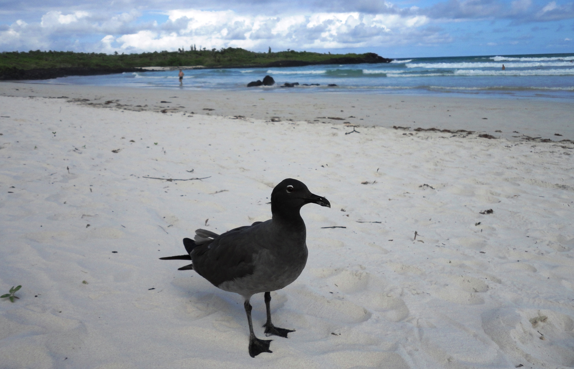
“El futuro esta en nuestras manos, juntos debemos asegurarnos de que nuestros nietos no tendrán que preguntarnos por qué no logramos hacer lo correcto dejándoles sufrir las consecuencias”.
Ban Ki-moon, Secretario General de las Naciones Unidas, 2007.

